Slide 1
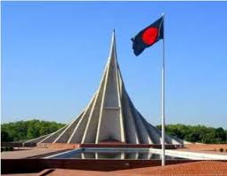
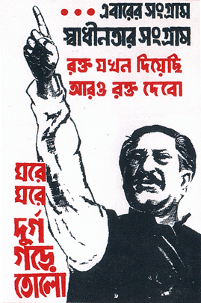
পাঠে সবাইকে স্বাগতম

Slide 2
শিক্ষক পরিচিতি
মাহবুবুল আলম
সহকারি শিক্ষক
হায়দারপুর সঃ প্রাঃ বিঃ
কামারখন্দ, সিরাজগঞ্জ।
মোবাঃ 01714663601

Slide 3
পাঠ পরিচিতি
শ্রেনিঃ- ৫ম
বিষয়ঃ- বাংলাদেশ ও বিশ্বপরিচয়
অধ্যায়ঃ-১
আমাদের মুক্তিযুদ্ধ
(১) যুদ্ধের সূচনা

Slide 4
শিখনফল
শিখনফল
১৪. ১. 1:- মুজিবনগর সরকার কোথায় , কখন এবং কেন গঠিত হয়েছিল তা বর্ণনা করতে পারবে।

Slide 5
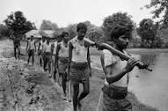
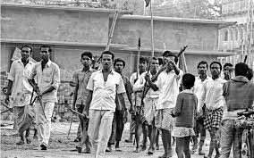
বলতো এটা কিসের ছবি?
মুক্তিযুদ্ধের ছবি

Slide 6
পাঠের শিরোনামঃ-
(১)যুদ্ধের সূচনা

Slide 7
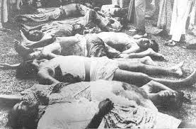
১৯৭১ সালের ২৫ এ মার্চ এর গণহত্যা

Slide 8
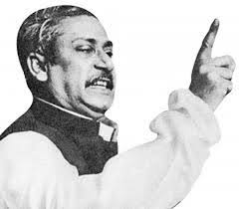
ছবি দেখে বলো
বাংলাদেশের প্রথম রাষ্ট্রপতি বঙ্গবন্ধু শেখ মুজিবুর রহমান

Slide 9
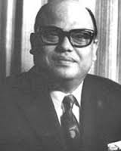
ছবি দেখে বলো
অস্থায়ী রাস্ট্রপতি সৈয়দ নজরুল ইসলাম

Slide 10
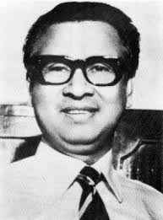
ছবি দেখে বলো
প্রধান মন্ত্রী তাজউদ্দিন আহম্মেদ

Slide 11
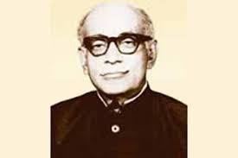
ছবি দেখে বলো
অর্থ ও পরিকল্পনা মন্ত্রী ক্যাপ্টেন মনসুর আলী

Slide 12
ছবি দেখে বলো
স্বরাষ্ট্র এবং ত্রাণ ও পুণর্বাসন মন্ত্রী
এ,এইচ, এম কামারুজ্জামান

Slide 13
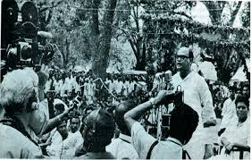
১৭ ই এপ্রিল এই সরকার শপথ গ্রহণ করে

Slide 14
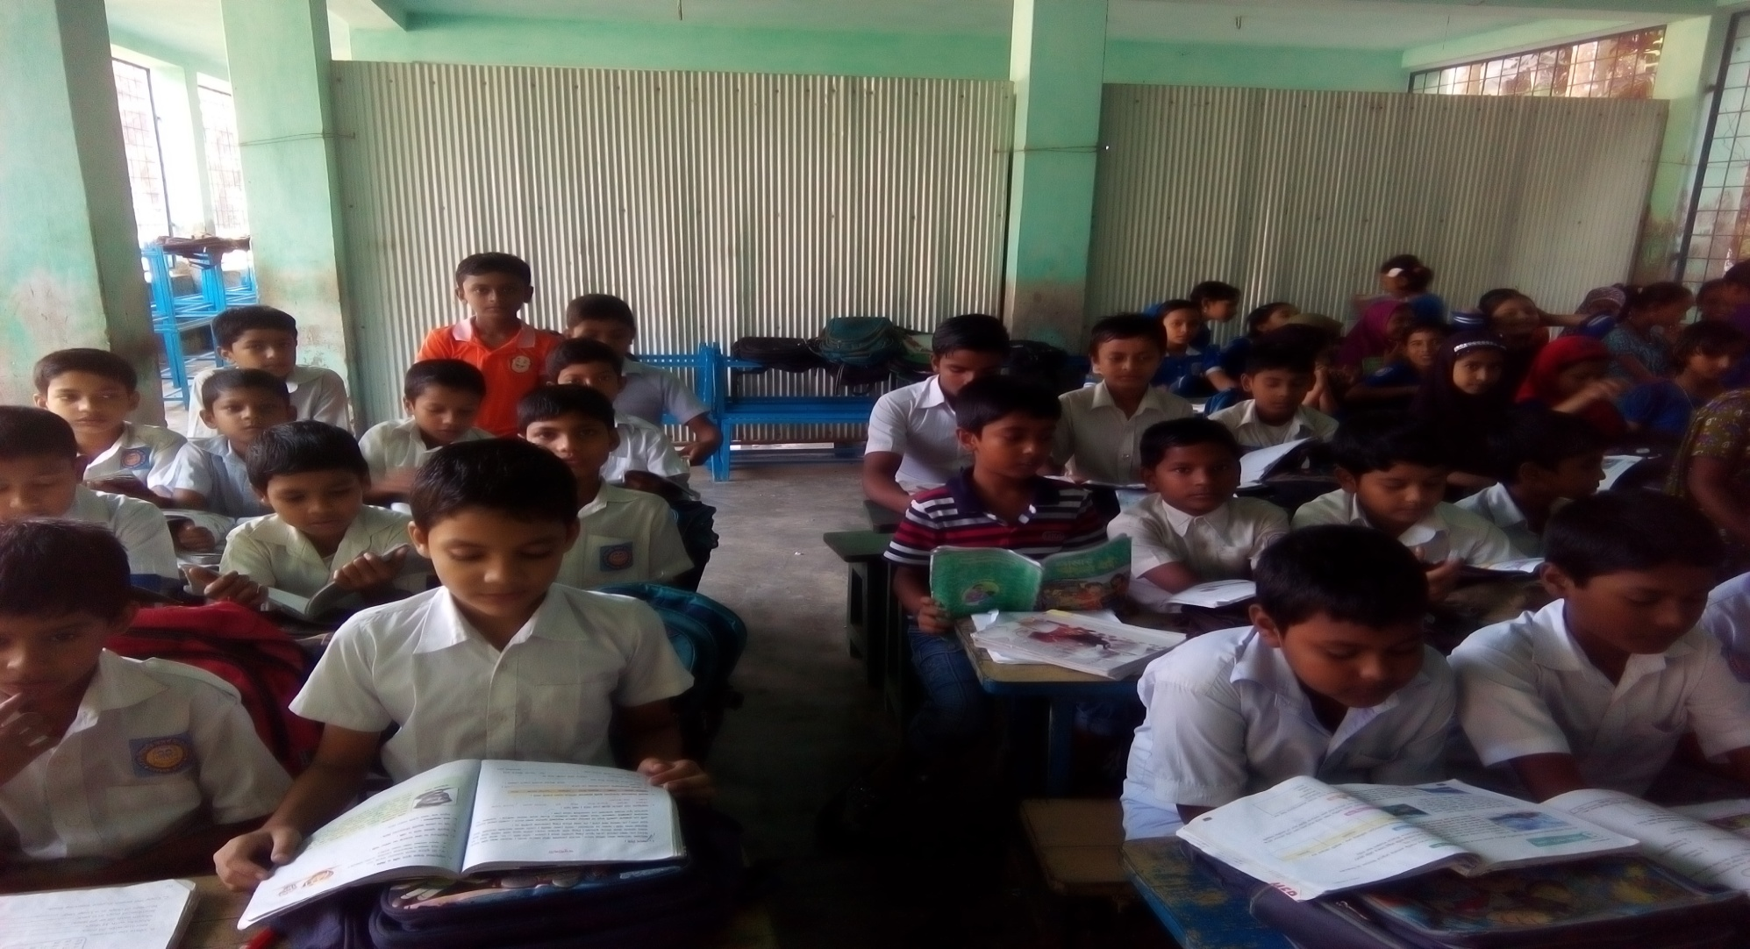
পাঠ্য বইয়ের সাথে সংযোগ
বইয়ের ২ নং পৃষ্ঠা খোল এবং মনোযোগ দিয়ে পাঠটি নীরবে পড়

Slide 15
মূল্যায়ণ
১. বাংলাদেশের প্রথম রাষ্ট্রপ্রতি কে ছিলেন?
১.তাজউদ্দীন আহমেদ ২. শেখ মুজিবর রহমান
৩. সৈয়দ নুজরুল ইসলাম ৪. মুনসুর আহমেদ ।
২. বাংলাদেশের প্রধান মন্ত্রী কে ছিলেন ?
1. তাজউদ্দীন আহমেদ ২. শেখ মুজিবর রহমান
3. সৈয়দ নুজরুল ইসলাম ৪. মুনসুর আহমেদ ।
৩. মুক্তি যুদ্ধে তোমার এলাকা কত নং সেক্টরের অধীনে ছিল ?
১) ১০ ২) ৯ ৩) ৮ ৪) 7

Slide 16
দলীয় কাজ
পদ্মা
1971 সালে মুজিব নগর সরকারে কারা ছিল তার একটি তালিকা তৈরি কর।
মেঘনা
মুক্তিযুদ্ধে মুজিব নগর সরকারের ভূমিকা কেমন ছিল ।
যমুনা
1971 সালের মুক্তিযুদ্ধের তাৎপর্য লিখ।

Slide 17
পরিকল্পিত কাজ
কোথায়, কখন এবং কেন মুজিবনগর সরকার
গঠন হয়েছিল?
(২) মুজিবনগর সরকার গঠন হয়েছিল কেন?

Slide 18
ধন্যবাদ

